Slide 1
დიდი აფეთქების თეორია
კოსმოლოგია და ელემენტარული ნაწილაკები
ლექტორი: მერაბ გოგბერაშვილი
სტუდენტი: ხვთისო ხუცურაული

Slide 2
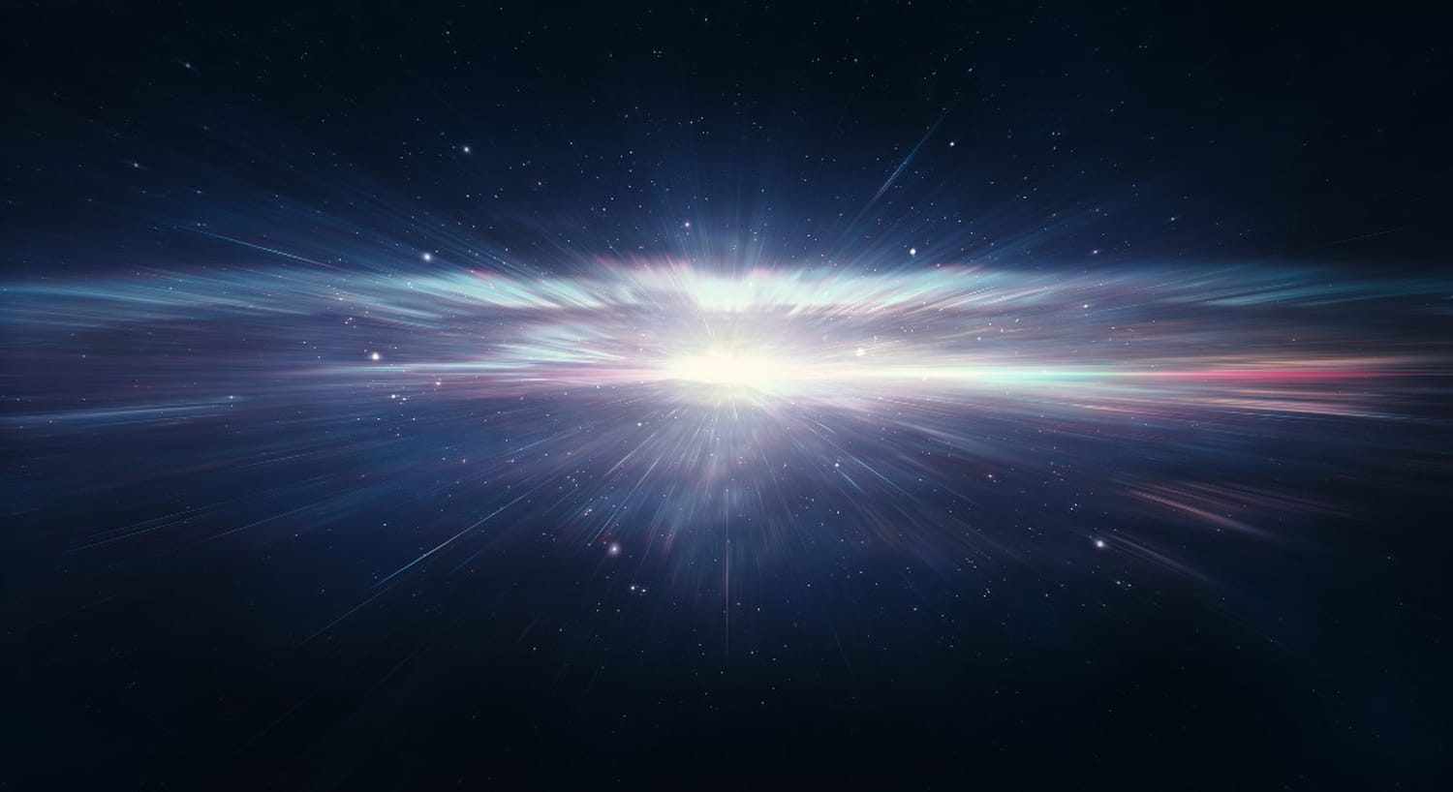
რა არის დიდი აფეთქების თეორია
დიდი აფეთქების თეორია არის დღესდღეობით ყველაზე მიღებული მოდელი სამყაროს შექმნის შესახებ. დიდი აფეთქების სამართლიანობას, ძირითადად, ამტკიცებს 3 დაკვირვებაზე დამყარებული მტკიცებულება, რომლებიც დიდი სიზუსტით ემთხვევა დიდი აფეთქების თეორის სცენარს.
ესენია:
1) სამყაროს გაფართოვება;
2) ქიმიური ელემენტების სინთეზი (ჰელიუმის სიუხვე სამყაროში);
3) კოსმოსური მიკროტალღური ფონი.

Slide 3
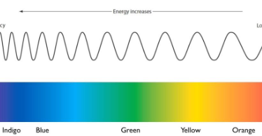
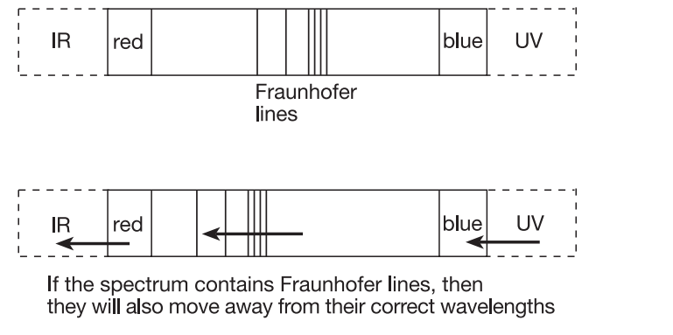
1) წითელი წანაცვლება
ჰაბლის კანონი
ელექტრომაგნიტური სპექტრი
1929 წელს ედვინ ჰაბლმა აღმოაჩინა, რომ შორეული გალაქტიკებიდან მოსული სინათლე იყო წანაცვლებული ელექტრომაგნიტური სპექტრის წითელი ბოლოსკენ და ეს წანაცვლება იყო პროპორციულიი იმ გაკაქტიკასთან მანძილისა. ამას ეწოდება ჰაბლის კანონი
ფრაუნჰოფერის ხაზები
წანაცვლების დადგენაში გვეხმარება ფრაუნოფერის ხეზები. ეს არის შავი ხაზების სერია ელექტრომაგნიტურ სპექტრზე, რომელიც ყველა ნივთიერებისთვის განსხვავებულია. ამ ხაზების გადაადგილება რომელიმე მხარეს გვაძლევს საშუალებას გავიგოთ, შორეული გალაქტიკებიდან მოსული სინათლე რომელ მხარეს და რამდენად არის წანაცვლებლი.
ფრაუნჰოფერის ხაზები

Slide 4

ჰაბლის კანონი
მოცემული, λ, სპექტრში ტალღის სიგრძთ და გალაქტიკიდან მოსული გაზომილი სინათლის ტალღის სიგრძით, ${\text{λ}}^{,}$ , შეგვიძლია განვსაზღვროთ წითელი წანაცვლება როგორც:
$Z=\frac{{\text{λ}}^{,}\text{ − }\text{λ}}{\text{λ}}$ , (1)
ჰაბლის კანონი გვეუბნება, რომ წითელი წანაცვლების ზომა პროპორციულია გალაქტიკასთან მანძილისა:
$Z=H^{′} d, \left(2\right),$
სადაც $H^{′}$ დაკავშირებული H ჰაბლის მუდმივასთან შემდეგნაირად:
$$H^{′}=\frac{H}{c} ან H=H^{′}× c , (3)$$
(2) განტოლება წარმოადგენს მათემატიკურად ჩაწერილ ჰაბლის კანონს

Slide 5
2) ჰელიუმი
დღევანდელი საკვლევი სამყარო შედგება 70 – 80 % წყალბადისგან და 20-30% ჰელიუმისგან. ჰელიუმი არის მძიმე ელემენტი. მძიმე ელემენტები ვარსკვლავებში ბირთვული შერწყმით წარნოიქმება, მაგრამ ჰელიუმის სიმრავლეს ეს ვერ ხსნის, რადგან:
1) ჰელიუმის დაკვირვებადი რაოდენობა აღემატება, იმას რაც შეიძლება ვარსკვლავებში შექმნილიყო;
2) ჰელიუმის ფორმირების პროცესი წყალბადისგან გამოყოფს დიდ ენერგიას. მაშინ, იმ ელემენტის შესაქმნელად , რომელიც ხილული სამყაროს 25% -ს შეადგენს, გამოყოფილი ენერგიით ვარსკვლავები მეტან უნდა ანათებდნენ;
გვჭირდება სხვა მექანიზმის ჰელიუმის სიუხვის ასახსნელად

Slide 6
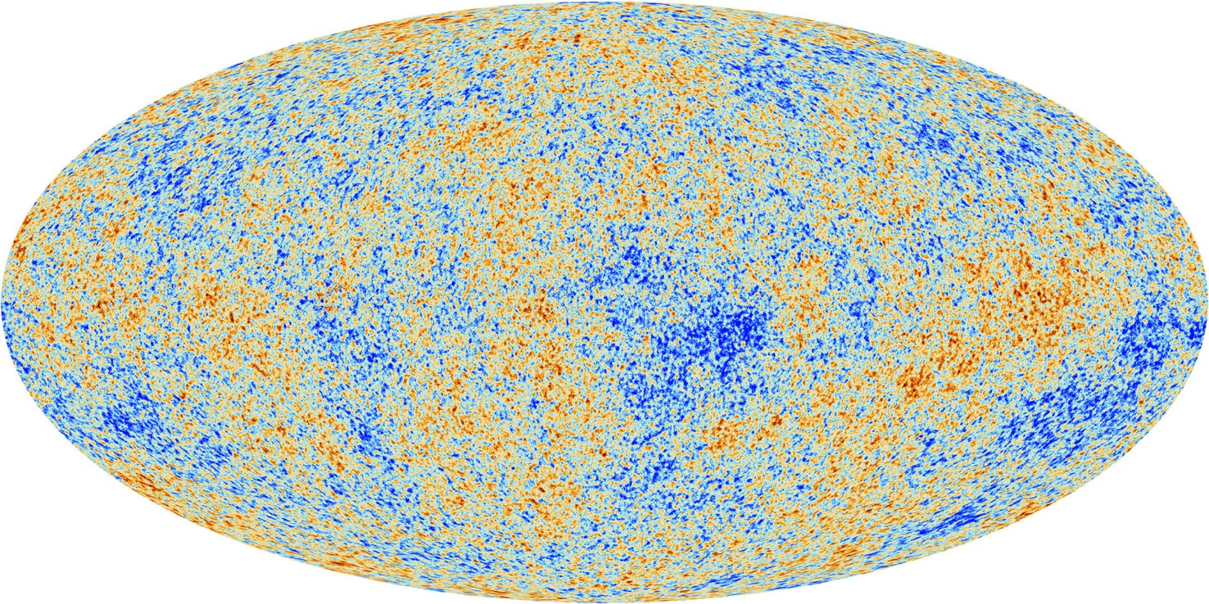
3) კოსმოსური უკანაფონის გამოსხივება
1965 წელს ვილსონმა და პენზიასმა რადიო ემისიის შესწავლისას, შემთხვევით აღმოაჩინეს კოსმოსიდან მოსული მცირე ინტენსივობის სიგნალი ელ.მაგნიტური სპექტრის მიკროტალღურ რეგიონში. როგორც აღმოჩნდა, ეს სიგნალი თანაბრად მოდიოდა ყველა მიმართულებიდან.
გაზომვებით დაადგინეს, რომ ამ ხმაურის ინტენსივობა ტალღის სიგრძესთან ერთად იცვლება იმ ხასიათით რაც ცნობილია როგორც - შავის სხეულის სპექტრი. ვილსონმა და პენზიასმა დაადგინეს, რომ ეს რადიაცია ემთხვეოდა, იმას, რომელსაც აწარმოებს 2.7 K-ზე გამთბარი შავი სხეული. დღეს ეს რადიაცია ცნობილია, როგორც კოსმოსური მიკროტალღური უკანაფონი.

Slide 7
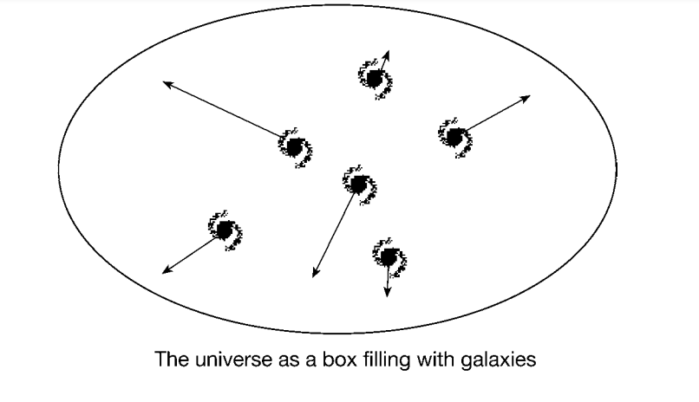
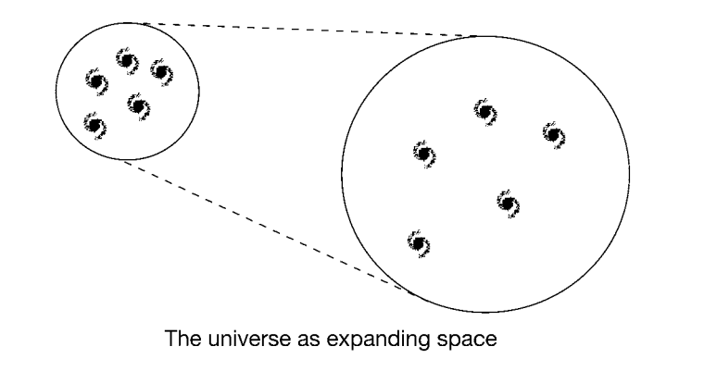
სივრცის გაფართოება
1915 წელს აინშტაინნმა დაწერა, ფარდობითობის ზოგადი თეორია. 1920 წელს ალექსანდ ფრიდმანმა გამოაქვეყნდა აინშტაინის განტოლებების ამონახსნები, რაც სამყაროს შესასწავლად უმნიშვნელოვანესი აღმოჩნდა.
ნახაზი 1
ნახაზი 2
ფრიდმანის განტოლებებმა აჩვენა, რომ სამყარო ცარიელი სივრცე არ არის სადაც, გალაქტიკები მოძრაობენ - არამედ თვითონ სივრცე იცვლება. სამყაროს გაფართოვება კი არ ხდება იმის ხარჯზე, რომ გალაქტიკები შორდებიან ერთმანეთს, არამედ სივრცე გალაქტიკებს შორის იწელება.

Slide 8
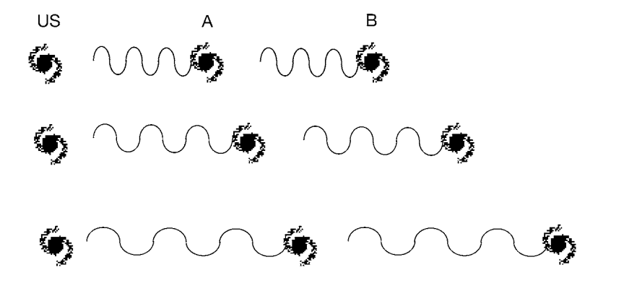
სივრცის გაფართოების და წითელი წანაცვლების მაგალითი
სივრცის გაწელვის გამო,
გალაქტიკა რაც უფრო შორს არის, მით უფრო მეტად არის წითლად წანაცვლებული იქიდან მოსული სინათლე.
I
II
III

Slide 9

სამყაროს ასაკის გამოთვლა
ჰაბლის კანონი სივრცის გაფართოვების შედეგია, თუმცა ის ხშირად მიჩნეულია დოპლერის ეფექტის მაგალითად. ჰაბლის წანაცვლება დოპლერის ეფექტს არ განეკუთვნება, რადგან დოპლერის ეფექტი მოძრავი გალაქტიკების იდეამდე მიდის, რაც ასე არ არის!
დოპლერის ეფექტი შეგვიძლია გამოვიყენოთ თუ რა ასაკით გვშირდება ესა თუ ის გალაქტიკა. ჩვენ შეგვიძლია დავითვალოთ ეს სიჩქარე ჰაბლის წესის დოპლერის ეფექტთან მითანაგებით:
$Z=\frac{u}{c}$ , სადაც u - არის ობიექტის სიჩქარე საიდანაც სინათლე წამოვიდა,
c - სინათლის სიჩქარეა;
ჰაბლის კაონინის გამოყენებით, საბოლოოდ მივიღებთ, რომ:
$u=Hd$
> გალაქტიკების დაშორების სიჩაქარე ასევე, პროპორციულია მანძილისა.
> თუ სამყარო ფართოვდება, მაშინ უნდა ყოფილიყო დროის რაღაც წერტილი როცა ყველაფერს დასაბამი მიეცა. შეგვიძლია გამოვითვალოთ, თუ რა დრო გავიდა სამყაროს საწყისიდან დღემდე:
$სიჩქარე=H ×მანძილი;$

Slide 10

სამყაროს ასაკის გამოთვლა
თუ სიჩქარე მუდმივია, მაშინ ის დრო რომელიც გალაქტიკას დასჭირდებოდა დღევანდელ მანძილამდე მისასვლელად არის :
$დრო=\frac{მანძილი}{სიჩქარე}=\frac{მანძილი}{H × მანძილი}=1/H$ (4).
ჰაბლის მუდმივა გაზომვებით შემდეგი სიდიდის ტოლია:
$H≈2.34 ×{10}^{−18} {წმ}^{−1}$
ამ მნიშვნელობის (4)-ში შეტანით:
$დრო=\frac{1}{H}≈\frac{1}{2.34 ×{10}^{−18}} წმ≈$ 13.5 მილიარდი წელი
მივიღებთ სამყაროს დაახლოებით ასაკს.

Slide 11
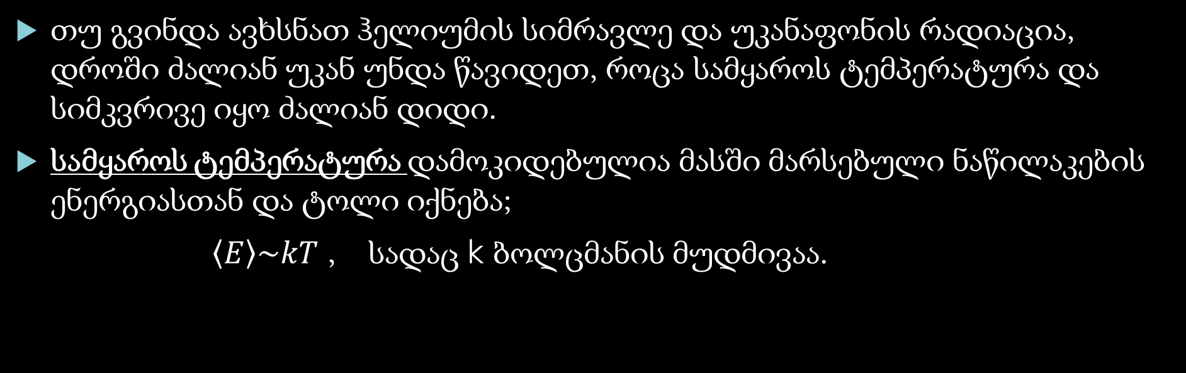
ჰელიუმი და უკანაფონის რადიაცია
თუ გვინდა ავხსნათ ჰელიუმის სიმრავლე და უკანაფონის რადიაცია, დროში ძალიან უკან უნდა წავიდეთ, როცა სამყაროს ტემპერატურა და სიმკვრივე იყო ძალიან დიდი.
სამყაროს ტემპერატურა დამოკიდებულია მასში მარსებული ნაწილაკების ენერგიასთან და ტოლი იქნება;
$\left\langle \left.E\right\rangle \right.\sim kT$ , სადაც k ბოლცმანის მუდმივაა.
თერმული ეკვილიბრიუმი ეწოდება ისეთ მდგომარეობას როცა, საშუალო ენერგია მუდმივი რჩება. სამყაროს, როგორც მთლიანის, ტემპერატურას აზრი რომ ქონდეს, ნაწილაკები თერმულ ეკვილიბრიუმში უნდა იყვნენ

Slide 12

ბარიერული ტემპერატურა
ყველა ნაწილაკისთვის არსებობს რაღაც ბარიერული ტემპერატურა და თუ სამყაროს ტემპერატურა ჩამოცდება მას, მაშინ ნაწილაკების ეს სახეობები ქრებიან სამყაროდან. სანამ ტემპერატურა ბარიერს აღემატება, შემდეგი რეაქციები შეიძლება მოხდეს:
$particle+antiparticle → γ+ γ$
$γ+ γ→$ $particle+antiparticle$
სანამ ეს რეაქციები ხდება, ნაწილაკი და მისი ანტინაწილაკი არიან სამყაროს მთავარი შემადგენლები. ცხადია ფოტონებს უნდა ქონდეთ საკმარისი ენერგია, რათა მიანიჭონ ნაწილაკებს შინაგანი ენერგია, ისე რომ:
$2Eγ=2mc^{2} ,$ სადაც m ნაწილაკის მასაა

Slide 13

თუ სამყაროში ფოტონების ენერგია მატერიალიზაციისთვის საჭირო ენერგიაზე დაბლა ჩამოვა, აღარ იქნება არანაირი მატერიალიზაცია, რომ ჩანაცვლდეს ის ნაწილაკები, რომლებიც გაქრნენ ანიჰილაციისას. მაშინ ნაწილაკების ეს სახეობა გადაშენდება. ეს მოხდება როცა ფოტონის ტემპერატურა ჩამოცილდება შემდეგს.
$T= \left\langle \left.E\right\rangle /k\right.=\frac{Eγ}{k}=\frac{mc^{2}}{k}$
მაგალითისთვის ფოტონის ბარიერული ტემპერატურაა:
$T=1.1 ×{13}^{13} K$

Slide 14

რადიაცია vs მატერია
სამყაროს გაფართოვებასთან ერთად მატერიის სიმკვირვე მცირდება.
თუ სამყარო ფართოვდება რაღაც S ფაქტორით და ვიცით მისი ზომა დროის რაღაც მომენტში მაშინ შეგვიძლია ვიპოვოთ სამყაროს ზომა დროის ნებისმიერ მომენტში.
სამყაროს მოცულობა იცვლება ფაქტორით - $S^{3}$, მაშინ სიმკვრივე უნდა შეიცვალოს $\frac{1}{S^{3}}.$იგივე ეხება ენერგიის სიმკვირვესაც.
სამყაროს საწყის ეტაპზე ტემპერატურე იყო მაღალი ყველა ნაწილაკის ბარიერულ ტემპერატურაზე. ნაწილაკები ძალიან დიდი სიჩქარეებით მოძრაობდნენ, მაშინ:
$E=mc^{2}+KE$
მაგრამ $KE ≫mc^{2}$
$E \sim KE$
რადგანაც მატერია იქცეოდა რადიაციის მსგავსად, სამყაროს ამ საწყის ხანას რადიაცია -დომინანტური ეპოქა ეწოდება.
სამყაროს ზრდასთან ერთად, ენერგიის სიმკვირვე მატერიასთან და რადიაციასთან მიმართებით იკლებს, ოღონდ განსხვავებული განიკვეთით. მაშინ, საბოლოოდ მატერიის ენერგიის სიმკვირვე გადააჭარბებს რადიაციისას და მივიღებთ მატერია - დომინატურ ეპოქას.

Slide 15
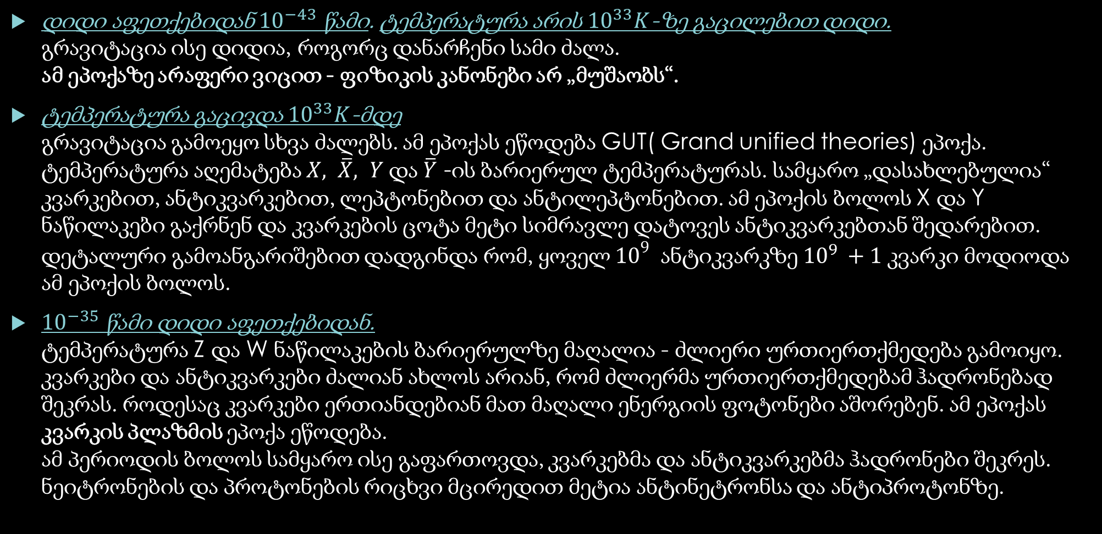
სამყაროს ადრეული ისტორია
დიდი აფეთქებიდან ${10}^{−43}$ წამი. ტემპერატურა არის ${10}^{33}K$-ზე გაცილებით დიდი.
გრავიტაცია ისე დიდია, როგორც დანარჩენი სამი ძალა.
ამ ეპოქაზე არაფერი ვიცით - ფიზიკის კანონები არ „მუშაობს“.
ტემპერატურა გაცივდა ${10}^{33}K$-მდე
გრავიტაცია გამოეყო სხვა ძალებს. ამ ეპოქას ეწოდება GUT( Grand unified theories) ეპოქა. ტემპერატურა აღემატება $X, \overline{X}, Y და \overline{Y}$ -ის ბარიერულ ტემპერატურას. სამყარო „დასახლებულია“ კვარკებით, ანტიკვარკებით, ლეპტონებით და ანტილეპტონებით. ამ ეპოქის ბოლოს X და Y ნაწილაკები გაქრნენ და კვარკების ცოტა მეტი სიმრავლე დატოვეს ანტიკვარკებთან შედარებით. დეტალური გამოანგარიშებით დადგინდა რომ, ყოველ ${10}^{9 }$ ანტიკვარკზე ${10}^{9 }+1$კვარკი მოდიოდა ამ ეპოქის ბოლოს.
${10}^{−35}$ წამი დიდი აფეთქებიდან.
ტემპერატურა Z და W ნაწილაკების ბარიერულზე მაღალია - ძლიერი ურთიერთქმედება გამოიყო. კვარკები და ანტიკვარკები ძალიან ახლოს არიან, რომ ძლიერმა ურთიერთქმედებამ ჰადრონებად შეკრას. როდესაც კვარკები ერთიანდებიან მათ მაღალი ენერგიის ფოტონები აშორებენ. ამ ეპოქას კვარკის პლაზმის ეპოქა ეწოდება.
ამ პერიოდის ბოლოს სამყარო ისე გაფართოვდა, კვარკებმა და ანტიკვარკებმა ჰადრონები შეკრეს. ნეიტრონების და პროტონების რიცხვი მცირედით მეტია ანტინეტრონსა და ანტიპროტონზე.

Slide 16
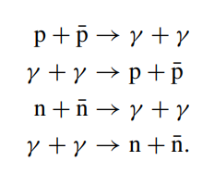
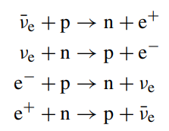
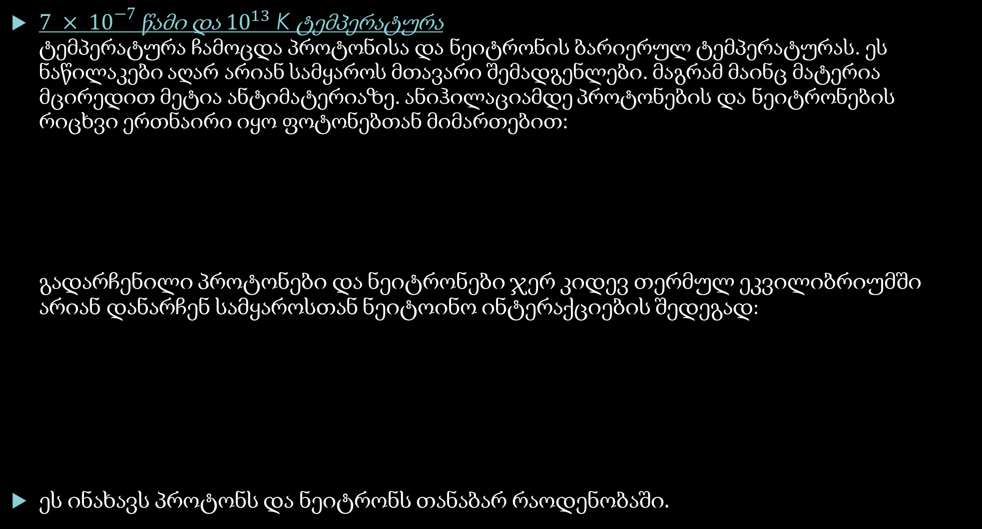
$7 × {10}^{−7 }$წამი და ${10}^{13}$ K ტემპერატურა
ტემპერატურა ჩამოცდა პროტონისა და ნეიტრონის ბარიერულ ტემპერატურას. ეს ნაწილაკები აღარ არიან სამყაროს მთავარი შემადგენლები. მაგრამ მაინც მატერია მცირედით მეტია ანტიმატერიაზე. ანიჰილაციამდე პროტონების და ნეიტრონების რიცხვი ერთნაირი იყო ფოტონებთან მიმართებით:
გადარჩენილი პროტონები და ნეიტრონები ჯერ კიდევ თერმულ ეკვილიბრიუმში არიან დანარჩენ სამყაროსთან ნეიტოინო ინტერაქციების შედეგად:
ეს ინახავს პროტონს და ნეიტრონს თანაბარ რაოდენობაში.

Slide 17
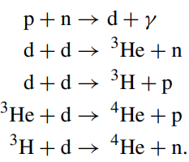
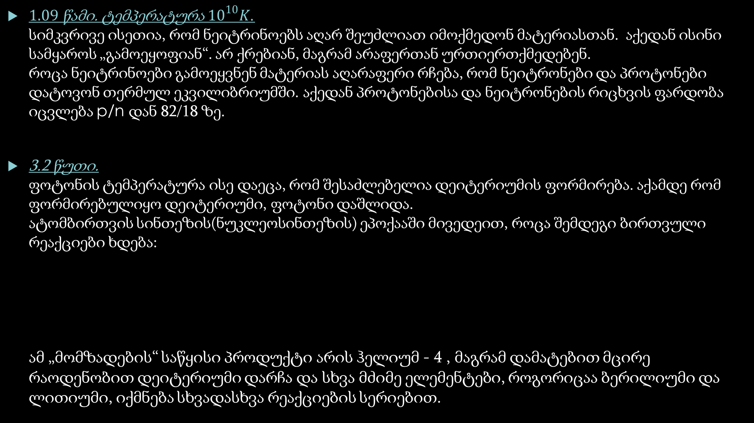
$1.09$წამი. ტემპერატურა ${10}^{10}K$.
სიმკვრივე ისეთია, რომ ნეიტრინოებს აღარ შეუძლიათ იმოქმედონ მატერიასთან. აქედან ისინი სამყაროს „გამოეყოფიან“. არ ქრებიან, მაგრამ არაფერთან ურთიერთქმედებენ.
როცა ნეიტრინოები გამოეყვნენ მატერიას აღარაფერი რჩება, რომ ნეიტრონები და პროტონები დატოვონ თერმულ ეკვილიბრიუმში. აქედან პროტონებისა და ნეიტრონების რიცხვის ფარდობა იცვლება p/n დან 82/18 ზე.
3.2 წუთი.
ფოტონის ტემპერატურა ისე დაეცა, რომ შესაძლებელია დეიტერიუმის ფორმირება. აქამდე რომ ფორმირებულიყო დეიტერიუმი, ფოტონი დაშლიდა.
ატომბირთვის სინთეზის(ნუკლეოსინთეზის) ეპოქააში მივედეით, როცა შემდეგი ბირთვული რეაქციები ხდება:
ამ „მომზადების“ საწყისი პროდუქტი არის ჰელიუმ - 4 , მაგრამ დამატებით მცირე რაოდენობით დეიტერიუმი დარჩა და სხვა მძიმე ელემენტები, როგორიცაა ბერილიუმი და ლითიუმი, იქმნება სხვადასხვა რეაქციების სერიებით.

Slide 18

ნუკეოსინთეზის დროს ყველა თავისუფალი ნეიტრონი „შეკრულია“ ბირთვში. როდესაც პროტონი და ნეიტრონი ახლოს მივლენ, ძლიერი ურთიერთქმედება ასტაბილიზებს ნეიტრონებს და იცავს დაშლისაგან.
ნუკლეოსინთეზის დასაწყისში თავისუფალი ნეიტრონების დაშლის შედეგად, ნეიტრონსა და პროტონს შორის ფარდობა შეიცვალა, როგორც: p/n – 87/13. ყოველი 200 ნაწილაკიდან 26 ნეიტრონი გაერთიანდება 26 პროტონთან და აყალიბებს 13 ჰელიუმის ბირთვს. რჩება 148 პროტონი, ისე რომ წარმოებული ბირთვის მასის ფარდობა იქნება:
$\frac{13×4}{200}=26\%$
ეს ემთხვევა სამყაროში დაკვირვებად ჰელიუმის რაოდენობას. ეს არის ერთ-ერთი მთავარი ექსპერიმენტული დადასტურება დიდი აფეთქების თეორიისა.

Slide 19
300 000 წლის შემდეგ
სამყარო აგრძელებს გაციებას. აქამდე ფოტონებს საკმარისი ენერგია ქონდათ წყალბადის ატომების იონიზაციისთვის, რომელიც ყალიბდება პროტონისა და ელექტრონისგან. ახლა ეს ენერგია აღარ აქვთ ფოტონებს და ელექტრონები სწრაფად ერთიანდებიან პროტონებთან. როცა ეს ხდება, სამყაროში აღარ არის დიდი რაოდენობით თავისუფალი ელექტრონები. სამყარო გახდა „გამჭვირვალე“. ამ მოვლენას ეწოდება ელექტრონების რეკომბინაცია.
ფოტონები არ ქრებიან. მატერიასთან ნაკლებად ურთიერთქმედების გამო, არსებობას განაგრძობენ და გაფართოების გამო წითლად წანაცვლდებიან. ამ მოვლენას ეწოდება უკანაფონის რადიაცია
ანუ, საბოლოოდ, მივიღეთ შედეგი თუ რატომაა სამყაროში ჰელიუმის სიუხვე და კოსმოსური მიკროტალღური უკანაფონის გამოსხივება

Slide 20
მადლობა ყურადღებისთვის!
გამოყენებული ლიტერატურა
Quarks, Leptons and the Big Bang. Second Edition. Jonathan Allday. The King’s School, Canterbury

